Slide 1
Path planner voor inventaris met autonome drone
Team – drone1 / sprint2

Slide 2
Backlog: sprint 2

Slide 3
Backlog: sprint 2 (gerealiseerd 💪)
UI converteren naar realistische 2D visualisatie
Vliegpaden valideren
Mockup drone voor het simuleren van vlucht data
Drone data verwerken en weergeven in grafieken
Authenticatie en beveiliging
Verschillende drone configuraties ondersteunen
Keuze tussen verschillende datastreams drone
‘Native’ Android applicatie

Slide 4
Backlog: sprint 2 (niet gerealiseerd 😢)
Alerts voor afwijkingen tijdens vlucht
Live camera feed
Aanmaken eigen kaarten
Aangepaste plattegrond afbeelding
Instelbare schaal
Ankerpunten
→ verhouding pixels ⬄ coördinatenstelsel bepalen

Slide 5
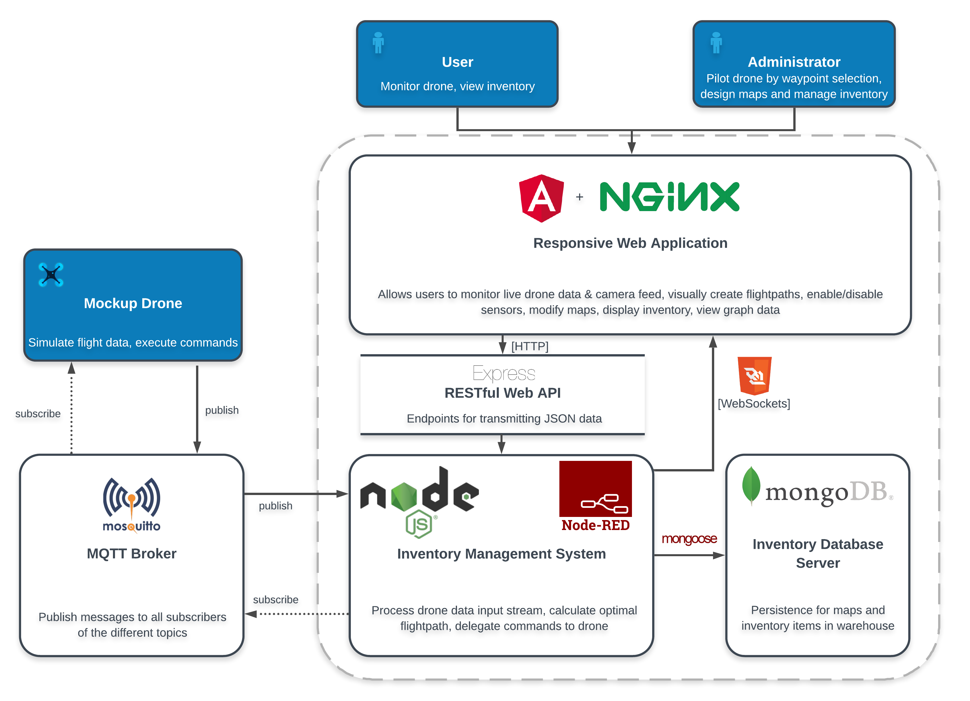


Overzicht technologie stack

Slide 6
features

Slide 7

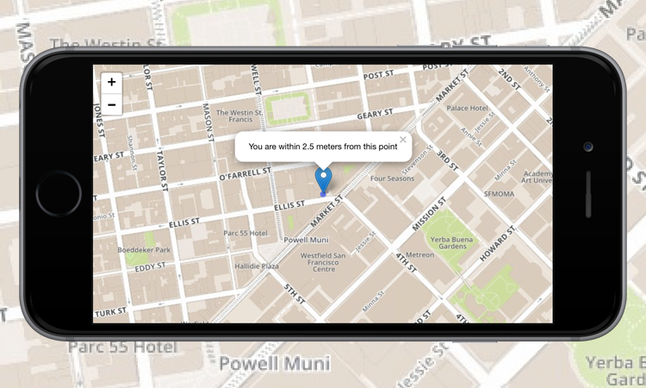
UI: realistische 2D visualisatie
Leaflet
Javascript bibliotheek voor interactieve kaarten
Geïntegreerd in front-end als Angular Directive
Ondersteuning voor bestaande plugins (live data, drawing, heatmaps …)
Features
Ondersteuning voor mobile (touch, gestures, scaling …)
Kaarten dynamisch aanpassen
Vliegroutes, obstakels en scan zones
Panning & zoom besturingsselementen
Instelbare schaalverhouding en coördinatenstelsels
Live visualisatie van de drone (positie, oriëntatie/richting)
GeoJSON

Slide 8
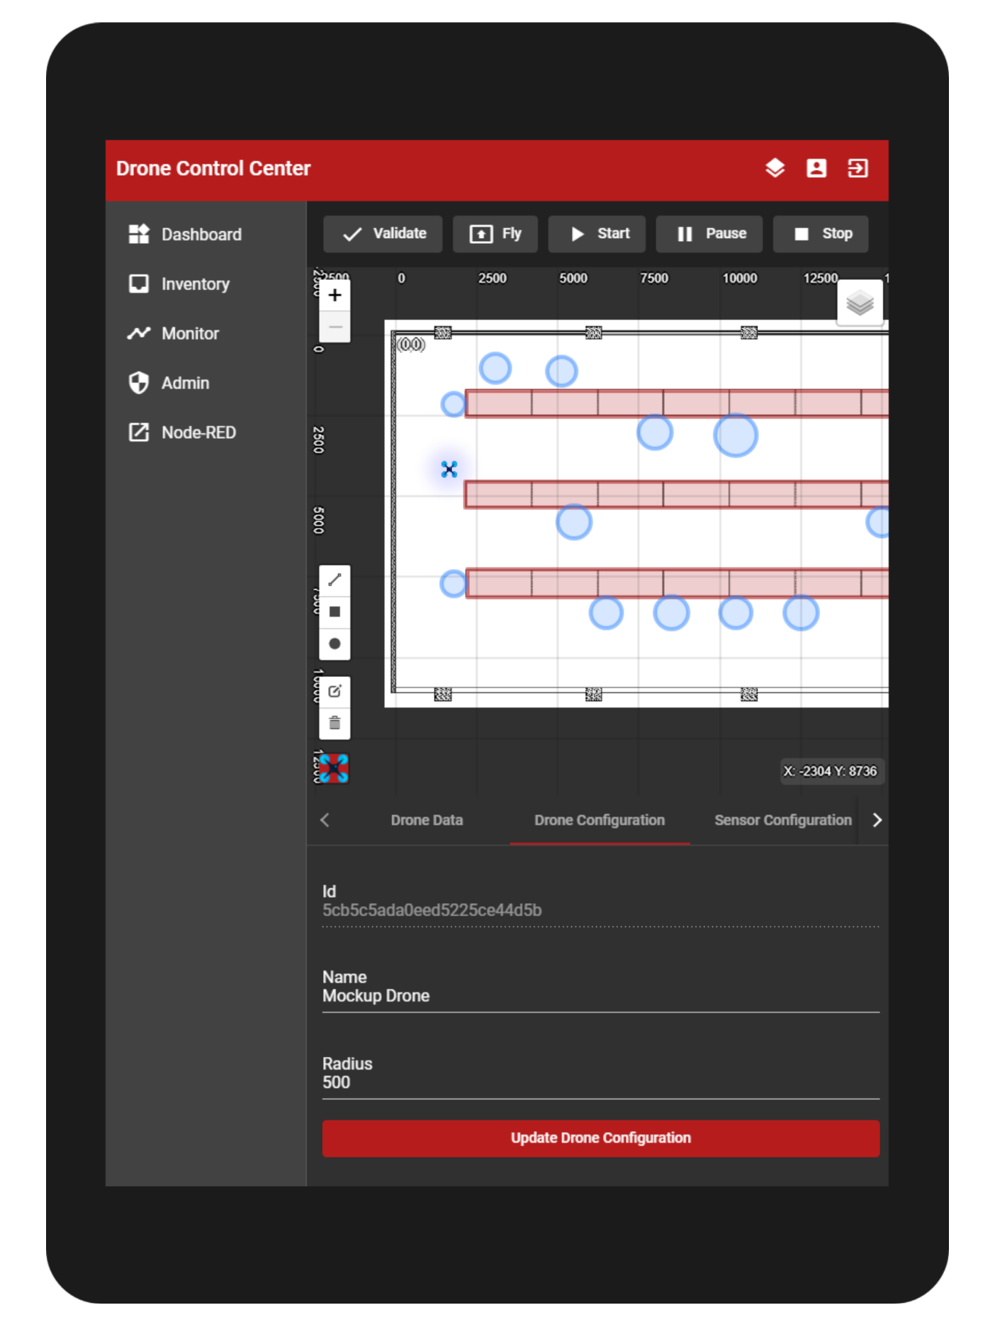
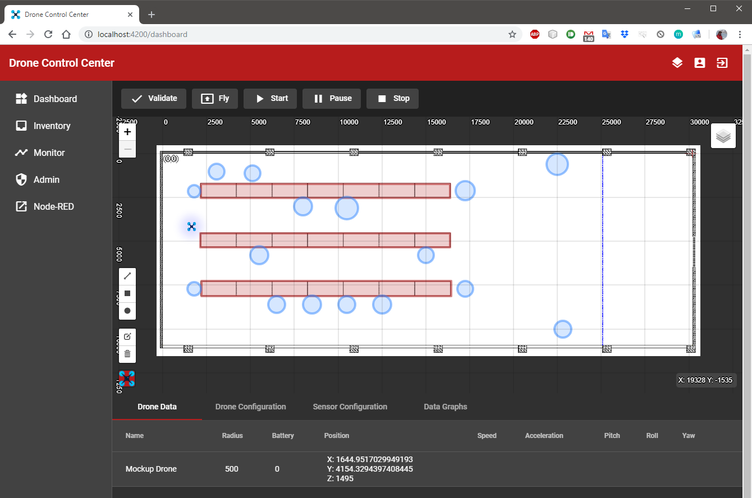
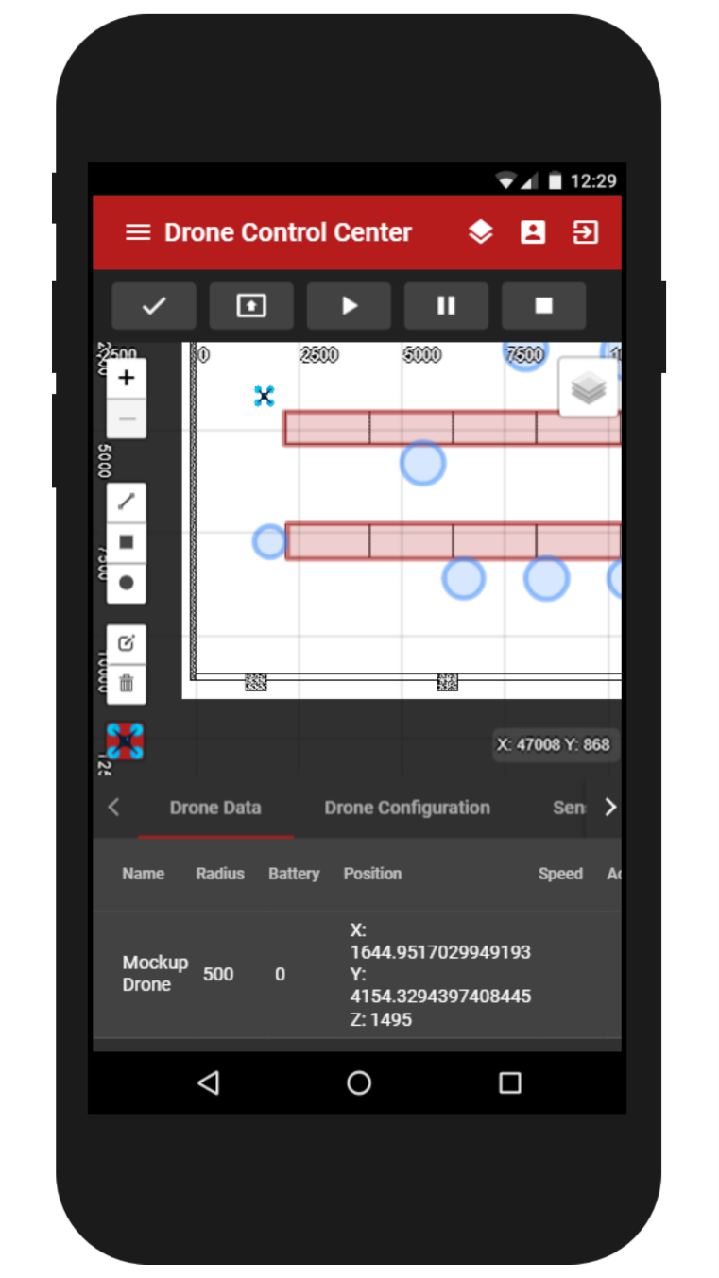
UI: Responsieve webapplicatie

Slide 9
Vliegroutes valideren
Pathfinding
A*-algoritme met extra condities
Drone afmetingen
Graaf herberekenen bij aanpassingen kaart
Corrigeren van onmogelijke routes bij obstakels
Backend service

Slide 10
Mockup Drone
Python
Ontvangen van commando signalen
Start, stop, pauzeer
Vliegen naar een coördinaat
Scannen van een locatie
Versturen van data
Vlucht data (positie, oriëntatie…)
Gescande items

Slide 11

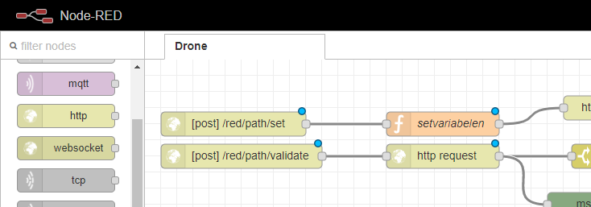
Node-RED
Flow-gebaseerd visueel programmeren voor IoT
Werkt in de browser, gebouwd op Node.js
Ondersteuning MQTT, HTTP, WebSocket eindpunten

Slide 12
demonstratie
http://bpvop4.ugent.be:8081/

